Slide 1
Weekly Report – 2026 WK26
HungFu Lin
AMMS/MWC/TD&SW

Slide 2
Status report
ID # | Status | Event Description | Plan |  | Actual | To-do & Status update
 |  |  | Start | End | Finish
1 | Done | [WM2308-EXT1] – RFDate Test Log Converter | 6/1 | 6/2 | 6/2 | 1. Modify RX-Blocking translation rule. (Done)
2 | Ongoing | [WM2308/WM2305] – TD support –Octavia tool | 6/22 | 6/30 |  | Analysis SFIS sending fail issue for WM2305_NR. (Done) - IOException issue, fixed at v3.1.2 Develop Octavia tool v3.3.0 and release beta version on 6/25 (Done) - 1 BDID/FUSE Level 驗證失敗 GUI 常駐警告 - 2 MD5 驗證改為 Contains 比對 - 3 NR1 Fixture SFIS 傳送格式調整（CHKROUT Step1 + TESTRES Step2 加 TEST_ID，取消 Step8） - 4 BDID/FUSE Level 驗證失敗保護機制（_hasBdidFuseFail flag） - 5 關閉程式時 SFIS 資料未傳完提示 - 6 T1 Fixture Step8 僅於 FAIL 時產生 - 7 T1 Fixture 上傳 METADATA（FIXTURE_ID 含 T1）
3 | Ongoing | [Miscellaneous] – AI coding agent project | 6/15 | 6/18 | 6/18 | SmartQC: AI-Powered Visual Inspection for Unmanned Manufacturing (Done)
4 | Ongoing | [Miscellaneous] – Adaptive and Modular Test System | 6/15 | 6/25 |  | Architecture Design — Defined a modular 4-layer architecture Manager Responsibility Specification DUT Connection Topology Unified Internal Message Format Add DUT plug in layer. Study the code flow.

Slide 3
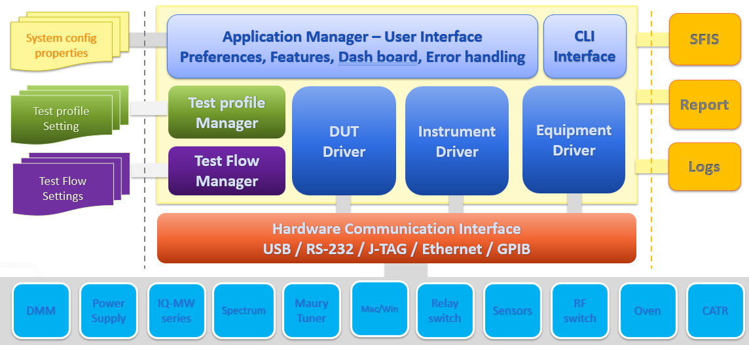
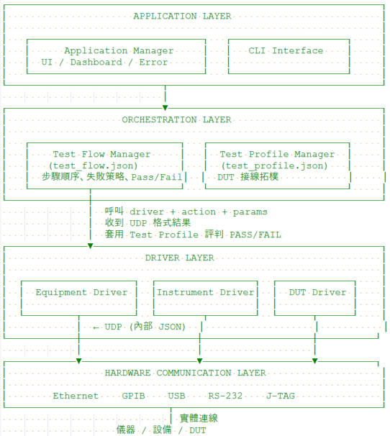

Slide 4
PLUGIN LAYER
五層架構 — Plugin Layer 介於 Application 與 Orchestration 之間
APPLICATION LAYER
使用者介面、工作階段、報告輸出、SFIS
ApplicationManager · UIManager · SessionManager · OutputManager · LogManager
▼
PLUGIN LAYER
★ 新增層
IDutPlugin（抽象介面） · Hd2SdbOlPlugin · HtolPlugin · ...
DUT 專屬邏輯封裝在此
▼
ORCHESTRATION LAYER
讀 JSON 設定，執行步驟，Pass/Fail 評估
TestFlowManager · TestProfileManager · DriverRegistry
▼
DRIVER LAYER
封裝儀器通訊，統一 execute(action, params)
EquipmentDriver · CommunicationManager · Transport（Ethernet/GPIB/USB）
▼
HARDWARE COMMUNICATION LAYER
實體連線層
儀器 / 設備 / DUT Ethernet · GPIB · USB · RS-232
UATE — DUT Plugin Architecture | Confidential

Slide 5
ApplicationManager 兩條路徑
有外掛 vs 原有 test_flow.json，向後完全相容
ApplicationManager .start(dut_sn)
Yes ←
plugin 存在？
→ No
Plugin 路徑（新）
原有路徑（向後相容）
plugin.expand_to_steps(dut_sn)
open(flow_path) → test_flow.json
→ steps list（外掛自己決定邏輯）
steps = flow_cfg['steps']
flow_name = plugin.display_name
flow_name = flow_cfg['flow_name']
TestFlowManager.run(steps, ...)
TestFlowManager.run(steps, ...)
→ SessionResult
→ SessionResult
現有所有測試站（無外掛）完全不受影響，plugin=None 時自動走右側路徑
UATE — DUT Plugin Architecture | Confidential

Slide 6
兩種新增專案的模式
不是所有新專案都需要寫 Plugin
新 DUT 專案 要整合進 UATE
固定 ←
測試步驟 是否固定？
→ 動態展開
通用型 — 只寫 test_flow.json
專案型 — 實作 Plugin
步驟固定（5~10 步），依序跑腳本/控儀器
步驟由測試矩陣動態展開（多維度組合）
不需要寫任何 Python
或需要 GUI 讓操作員選擇測試組合
只需建立 test_flow.json
實作 expand_to_steps() Python 方法
範例：EEPROM 燒錄
範例：HD2 SDB OL
relay_on → dut_on → eeprom_burn
2G × 5G × BT
→ verify_sn → dut_off → relay_off
調變 × 頻率 × 天線 → 數十~數百步驟
新增需要做：1 個 JSON，零 Python
新增需要做：JSON + Python Plugin
UATE — DUT Plugin Architecture | Confidential
兩種方式，UATE Core 都不需要修改

Slide 7
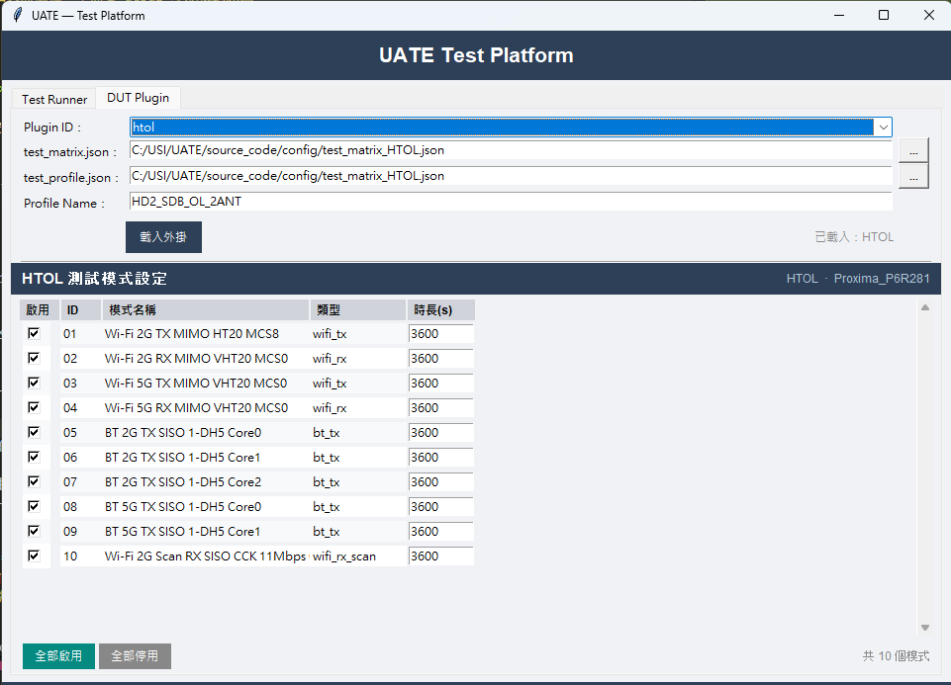
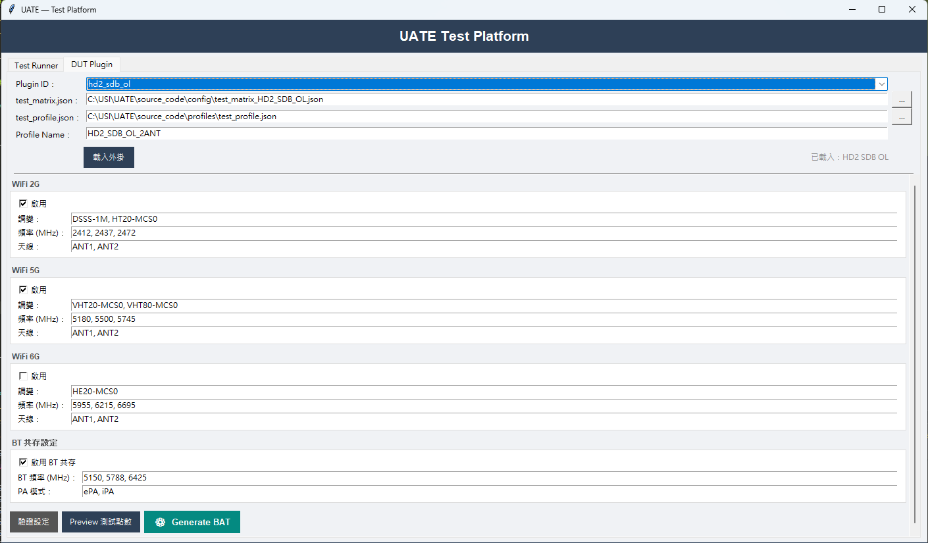

Slide 8
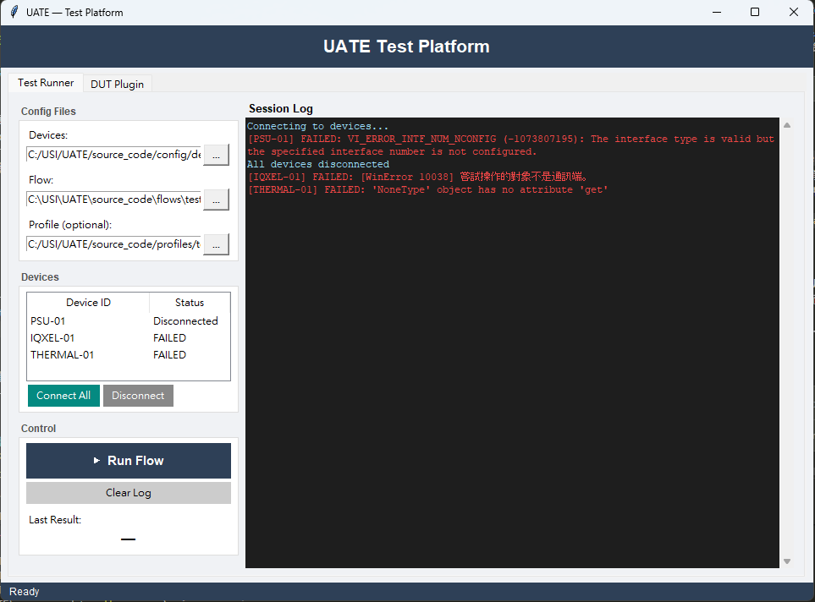

Slide 9
DUT 測試腳本現況分析
以 HD2_SDB_OL 為例：
現況：RF 工程師手寫 BAT 腳本，測試矩陣寫死在程式碼裡。改一個維度，牽動全部。
新增頻率 → 要同步改 3 個地方（BAT 主腳本 + set_index + Index_sort）
新增天線 → 不只是數量，每支天線的 RF Switch / 儀器 port / 量測行為都要重寫
新增 BT 頻率 → BT 頻率藏在 BAT 檔名裡，要建新檔、改所有呼叫點
換測試 PC → 路徑分散在每支 BAT 每一行，逐一修改
錯誤發現時機 → 只能實際跑測試才知道，沒有任何提示
12

Slide 10
DUT 測試改善方向（2/2）
改善前後對比：
修改情境 | 現況（手動 BAT） | 導入後
─────────────────────────────────────────────────────────────────────────
新增頻率 | 改 3 個地方，漏改不報錯 | 改 1 個欄位
新增天線 | 全部 BAT 重展開 + 截圖編號重算 | 改 profile + config，自動展開
新增 BT 頻率 | 建新 BAT 檔 + 改所有呼叫點 | 加一個數字
換測試 PC | 每支 BAT 逐行改路徑 | 改 project_root 一個欄位
新專案建立 | 數天（寫 BAT + 驗證 + 除錯） | 半天（填 profile + config）
結果記錄 | 截圖存檔 + log 手動搬移 | SessionResult → SFIS 自動上傳
目標（TestMatrixManager）：
TestMatrixManager — 統一格式、天線拓樸從 profile 讀取
UATE 直接執行測試矩陣，不再產出 BAT，RF RD 在 GUI 即時看到 Pass/Fail

Slide 11
DUT 測試改善方向（1/2）
設計靈感來源：Cooper（前一代 RF 測試工具）
Cooper 是 SW 工程師開發給 RF RD 使用的舊版測試工具，核心概念：「測試矩陣由設定檔驅動」
→ 頻率、調變、天線等測試維度拆成多個 CSV，程式自動 cross product 展開所有組合
→ RF RD 只需改 CSV，不碰程式碼；新增頻率 = 在 CSV 加一行
Cooper 的限制：測試邏輯寫死在 Python、無法接 SFIS、無法跨平台、Driver 無法模組化替換
UATE 借鑒此概念並改善：CSV → JSON + GUI；執行邏輯 → 模組化 Driver + OutputManager
UATE 改善方式：三層分離架構
test_profile.json → 拓樸層（天線接哪台儀器哪個 port、RF Switch 指令）
test_flow.json → 流程層（動作定義、limits、on_step_failure）
test_matrix.json → 矩陣層（幾支天線、哪些頻率、哪些調變、BT 頻率）
→ 任何一層改動不影響其他兩層
效果舉例：
新增天線（2 支 → 4 支）：現況需改全部 BAT + 重算截圖編號（數天）
導入後只改 test_profile.json + test_matrix.json 各加幾行
新增頻率：現況需改 3 個地方（漏改不報錯）→ 導入後改 1 個欄位
新專案建立：現況數天 → 導入後半天
12

Slide 12
平台目標與設計原則
UATE（Universal Automated Test Equipment）是一個儀器無關、流程可設定的自動化測試平台。
核心問題：
儀器因校正送修、替換評估，頻繁更動
測試流程依工程回饋持續修訂，有時一天改數次
傳統做法把儀器指令寫死在程式碼，每次改動都需修改程式、測試、重新部署
UATE 的目標：換儀器或改測試流程，只改設定檔，不碰程式碼。
情境 | 需要做什麼
新增一台從未用過的儀器 | 實作 SCPI Command Set + Equipment Driver，devices.json 加一筆
換掉同功能不同型號的儀器 | 實作新型號 SCPI Command Set，devices.json 改 scpi_class
修改測試步驟或順序 | 只改 test_flow.json
新增 Pass/Fail 限值 | 只改對應 step 的 params.limits
修改 DUT 接線拓樸 | 只改 test_profile.json

Slide 13
架構總覽
┌──────────────────────────────────────────────────────────────┐
│ APPLICATION LAYER │
│ ApplicationManager LogManager SessionManager │
│ OutputManager（ReportManager + SfisManager）UIManager │
└────────────────────────────┬─────────────────────────────────┘
│
┌────────────────────────────▼─────────────────────────────────┐
│ ORCHESTRATION LAYER │
│ DriverRegistry — 動態載入 Driver，管理連線生命週期 │
│ TestFlowManager — 讀 test_flow.json，依序執行測試步驟 │
│ TestProfileManager — 讀 test_profile.json，管理 DUT 接線拓樸│
└────────────────────────────┬─────────────────────────────────┘
│ execute(action, params)
│ ← UdpMessage
┌────────────────────────────▼─────────────────────────────────┐
│ DRIVER LAYER │
│ Equipment Driver → 高階動作邏輯（output_on / init …） │
│ └─ SCPI Command Set → 儀器專屬 SCPI 指令集（換儀器換這層） │
│ └─ ScpiDriver → write / query（Instrument Driver） │
│ └─ Transport → 連線管理（retry 支援） │
└────────────────────────────┬─────────────────────────────────┘
│
┌────────────────────────────▼─────────────────────────────────┐
│ HARDWARE COMMUNICATION LAYER │
│ TcpTransport GpibTransport (SerialTransport …) │
└──────────────────────────────────────────────────────────────┘
│
實體儀器 / 設備
Manager | 層 | 對應設定檔 | 職責
ApplicationManager | Application | platform_config.json | 啟動/停止，協調各 Manager 生命週期
LogManager | 跨層 | platform_config.json | 統一 log 介面，寫檔 + console
SessionManager | Application | — | 管理 DUT SN、開始時間、累積 StepResult
OutputManager | Application | platform_config.json（report/sfis） | 產報告（JSON/CSV）+ 送 Mars/SFIS
UIManager | Application | — | CLI 輸出或 tkinter Dashboard，即時更新
CommunicationManager | Driver/HW | devices.json（transport 區塊） | 建立並管理所有實體 Transport
DriverRegistry | Orchestration | devices.json | 動態 import Driver，connect/disconnect 生命週期
TestFlowManager | Orchestration | test_flow.json | 依序執行 steps，剝離 limits，評估 Pass/Fail
TestProfileManager | Orchestration | test_profile.json | 載入 DUT 接線拓樸，提供 port 注入

Slide 14
目錄結構
source_code/
platform_config.json ← 平台主設定（啟動路徑、報告、SFIS）
config/devices.json ← 裝置清單與連線參數
flows/test_flow.json ← 測試流程步驟定義
profiles/test_profile.json ← DUT 接口連線拓樸
reports/ ← 測試報告輸出（自動產生）
logs/ ← 執行 log（自動產生）
uate/
transport/
base.py ← ITransport Protocol（介面規格）
tcp_transport.py ← Ethernet TCP 連線實作
gpib_transport.py ← GPIB 連線實作
drivers/
base.py ← EquipmentDriverBase、UdpMessage
scpi_driver.py ← ScpiDriver（Instrument Driver）
scpi/power_supply_scpi.py / iqxel_scpi.py
equipment/power_supply_driver.py / iqxel_driver.py
log_manager.py ← Logger 初始化
communication_manager.py ← Transport 建立與管理
driver_registry.py ← 動態載入並管理所有 Driver
test_flow_manager.py ← 讀 flow JSON，依序執行步驟
test_profile_manager.py ← 讀 profile JSON，DUT 接線拓樸
session_manager.py ← 累積 StepResult → SessionResult
output_manager.py ← OutputManager（Facade）
├─ ReportManager → 寫本機報告（JSON / CSV）
└─ SfisManager → TCP 送 Mars / SFIS
application_manager.py ← 頂層協調者，持有所有 Manager
main.py ← 程式入口（CLI / GUI 模式）

Slide 15
設定檔說明 - platform_config.json
{
"devices_config": "config/devices.json",
"active_flow": "test_flow",
"active_profile": "AX200_WiFi6_RF",
"report": {
"output_dir": "reports",
"format": "json"
},
"sfis": {
"enabled": false,
"host": "",
"port": 0
}
}

Slide 16
設定檔說明 - devices.json
{
"devices": [
{
"device_id": "PSU-01",
"display_name": "電源供應器",
"enabled": true,
"driver_class": "uate.drivers.equipment.power_supply_driver.PowerSupplyDriver",
"scpi_class": "uate.drivers.scpi.power_supply_scpi.E36xxScpi",
"expected_idn": "Keysight Technologies,E3646A",
"ports": ["CH1", "CH2"],
"transport": { "type": "GpibTransport", "gpib_address": 5, "timeout": 5.0 },
"config": { "channel_mode": "nsel" }
}
]
}
device_id → 唯一 key；test_flow.json 的 "driver" 欄位引用此值
display_name → GUI 儀器選擇面板顯示名稱（End user 看到的）
enabled → false = CommunicationManager / DriverRegistry 跳過，不建立連線
driver_class → importlib 動態載入 Equipment Driver（不寫死 import）
scpi_class → 儀器型號 SCPI Command Set；換型號只改這行
expected_idn → *IDN? 回應比對（substring）；不符只 WARNING，不阻斷流程
ports → validate_port() 合法 port 清單；空陣列 = 無 port 概念
transport.type → CommunicationManager dict lookup；TcpTransport / GpibTransport
config → 傳給 ScpiCommandSet.__init__() 的儀器專屬參數（如 channel_mode）

Slide 17
設定檔說明 - test_profile.json
{
"profiles": {
"AX200_WiFi6_RF": {
"description": "AX200 WiFi 6 RF spec — 2.4GHz CH6 20MHz AX MCS11",
"dut_connections": {
"ANT1": { "instrument": "IQXEL-01", "port": "1A", "role": "vsa" },
"ANT2": { "instrument": "IQXEL-01", "port": "1B", "role": "vsg" },
"POWER": { "instrument": "PSU-01", "port": "CH1", "role": "power" }
}
}
}
}

Slide 18
設定檔說明 - test_flow.json
{
"flow_version": "2.0",
"flow_name": "basic_psu_iqxel_test",
"on_step_failure": "abort",
"steps": [
{
"step_id":"1",
"driver":"PSU-01",
"action":"output_on",
"params": { "voltage_v": 3.8, "current_limit_a": 2.0 },
"on_step_failure": "abort"
},
{
"step_id":"8",
"driver":"IQXEL-01",
"action":"fetch_tx_power",
"params": {
"dut_port": "ANT1",
"limits": { "tx_power_dbm": {"min":15.0,"max":20.0,"unit":"dBm"} }
},
"on_step_failure": "continue"
}
]
}

Slide 19
UdpMessage
@dataclass
class UdpMessage:
device_id: str # 對應 devices.json 的 device_id，例如 "PSU-01"
action: str # 執行的 action 名稱，例如 "output_on"
status: str # "ok" | "error"
payload: dict[str, Any] # 量測結果（status="ok" 時填；預設空 dict）
error: str # 錯誤描述（status="error" 時填；預設 ""）
欄位使用規則：
┌──────────┬──────────────────────────────────────┬────────────────────────────────────┐
│ 欄位 │ status="ok" 時 │ status="error" 時 │
├──────────┼──────────────────────────────────────┼────────────────────────────────────┤
│ payload │ 填量測結果 dict │ 可為空 dict {} │
│ │ key 必須與 limits key 一致 │ │
│ │ 才能觸發 Pass/Fail 評估 │ │
├──────────┼──────────────────────────────────────┼────────────────────────────────────┤
│ error │ 空字串 "" │ 填人可讀的錯誤描述 │
│ │ │ (逾時/無回應/未知 action/例外) │
└──────────┴──────────────────────────────────────┴────────────────────────────────────┘
payload key 必須與 limits key 一致：
# Driver 回傳 # test_flow.json limits
payload = {"tx_power_dbm": 17.3} "limits": {"tx_power_dbm": {"min":15.0, "max":20.0}}
# 成功範例 # 失敗範例（不應 raise，一律包成 error）
UdpMessage(device_id="PSU-01", UdpMessage(device_id="PSU-01",
action="output_on", action="output_on",
status="ok", status="error",
payload={"channel":"CH1", error="GPIB timeout after 5s")
"voltage_v": 3.8})

